Slide 1
ReVALUE｜组会后实验进展
从 Direct 基线
到可核查的定位反例
52
条扩样指标反例
主线转向 query 驱动的时间定位
22 条较明确定位错误
原始帧助手初筛，待人工复核
Direct 诊断 → Grounding 测试 → 反例核查
林逸飞 2026.10.28–10.30
承接 10 月 27 日组会；实验结果截至 10 月 29 日
依据：组会后工作总结与归档实验报告
01 / 12
Notes:
这次汇报承接十月二十七日组会，整理十月二十八日至三十日的工作，实验结果截至二十九日。上次讨论之后，我们先把原生大模型的 Direct 基线和失败机制查清楚，并将研究主线明确为 query 驱动的时间定位。现在得到的主要产出，是有原始帧、预测区间和标注区间可以相互核对的反例集合：新增一百条样本中，五十二条合法输出没有达到主定位阈值，经过逐例初筛，其中二十二条属于较明确的定位错误。这里的分类来自助手审核，还没有独立人工复核。本次重点说明已经完成的诊断、结果的适用范围，以及下一步应该用什么具体错误检验补证机制。
本次汇报依据项目文档 progress_after_meeting_2026-10-27_to_2026-10-30.md，以及其中引用的归档实验报告。

Slide 2
01 / 工作边界
已完成基线与诊断，Agent 修复尚待验证
10.28–10.29 已完成
整表评分
单目标诊断
直接定位
反例核查
定位同分退化
检验时间键
固定两处目标
检验输出粒度
QV20 + 新 100
保留完整分母
52 条逐例审核
分开四类问题
下一步：先验证具体定位错误能否被局部补证修复
本阶段尚无记忆、比较器或回看的新增修复收益；此前基线不重复计入。
依据：组会后工作总结（10.30）
02 / 12
Notes:
这一阶段的工作分为四步。首先用整视频输入、一次输出评分整表的 Direct 基线检查原生模型的表现，并发现视频内所有片段同分。然后通过显式时间键和单目标输出，诊断问题是否与输出表示或目标范围有关。接下来按照最新确定的 grounding 主线，让模型直接给出目标事件的起止时间，先做原二十条，再扩展到一百条新样本。最后，把扩样得到的五十二条主要反例全部回到原始输入帧中审核，分开模型错误、标注疑点、两者并存和证据不足。
因此，这一阶段完成的是基线和问题定位，尚未证明记忆、比较器或者回看能够修复这些错误。上次已经汇报过的跨数据集基线和 ReVALUE 模块结果也不重复算成本阶段新增成果。下一步的逻辑是，先找到可信且可解释的失败，再检验相应的局部补证是否有效。
详细工作边界见 progress_after_meeting_2026-10-27_to_2026-10-30.md。

Slide 3
02 / Direct 整表输出
整表输出把视频内所有片段打成同分
25/25
64 帧 + 真实时间戳 + query
Qwen3-VL-8B-Instruct
[80, 80, 80, 80, …]
有效响应均在视频内同分
QV20 + TVSum5
常数形式示例；每个 2s 片段输出 0–100 分
原始响应即为常数，不是解析器广播造成。
QV20：mAP 10.71 / Hit@1 15.00；这不能证明模型完全没有时间理解。
TVSum 第 6 条 OOM，Direct 仅完成 5/10；未补跑。
依据：Direct pilot 报告（10.28）
03 / 12
Notes:
最早的 Direct 设置使用 Qwen3-VL-8B-Instruct，输入整条视频均匀取得的六十四帧、真实时间戳和 query，要求一次性为全部两秒片段输出零到一百分的评分数组。QV 的二十条全部成功，TVSum 的前五条成功，第六条发生 OOM，之后没有补跑，所以 TVSum 这里只能报五条，不能当成完整十条结果。
二十五条有效响应全部在各自视频内同分。页面中的八十、八十只是这种输出形式的示意，不表示所有视频都得到八十分。我们核查过原始响应，常数已经存在于模型输出中，并非解析器把单个数值广播到整个数组。QV 二十条的高光 mAP 为十点七一，Hit@1 为十五。这说明当前整表输出条件发生退化，但还不能推出模型完全没有时间理解能力，所以后续才继续做输出机制诊断。
原始结果、OOM 记录和常数审计见 qwen_direct_pilot_results_2026-10-28.md。

Slide 4
03 / 输出机制诊断
时间键无效；单目标判断出现部分分差
输出条件 | 调用规模 | 观察结果
原始评分整表 | 20 次 | 20/20 视频内同分
显式时间键 | 20 次 | 仍 20/20 同分，mAP / Hit@1 不变
单目标 2s 判断 | 40 次 | 20 对固定目标：11 对异值，9 对同分
11/20 是分差比例，不是准确率
共享 QV20、原 64 帧与模型；单目标只覆盖 40 个时间格，未计算新全网格精度。
目标范围、输出长度和注意力聚焦共同变化，不能当作纯时间理解因果实验。
依据：时间键报告（10.28）、单目标粒度报告（10.29）
04 / 12
Notes:
这三个条件共享原固定 QV 二十条、原六十四帧像素和时间戳，以及相同模型。原始评分整表二十条全部同分。将输出改成显式时间键后，二十条仍然全部同分，虽然部分视频的整体分值改变，视频内排序没有改善，mAP 和 Hit@1 也没有变化。因此，给整表增加时间键本身没有解决当前退化。
接着只问一个固定两秒目标片段，每个视频预先固定两处目标，一共四十次调用。二十对结果里，十一对出现不同分数，九对仍然同分。这是一个机制线索：当输出目标范围缩小时，模型开始在部分位置给出不同判断。但十一比二十不是准确率，实验只覆盖四十个时间格，没有新的全网格 mAP。目标指令、输出长度和注意力聚焦也一起变化，所以它不是纯粹的时间理解因果实验。
两项诊断分别见 qwen_direct_temporal_results_2026-10-28.md 和 qwen_direct_granularity_results_2026-10-29.md。

Slide 5
04 / 主线切换到 Grounding
直接输出时间区间，检验目标在哪里
64 帧 + 真实 PTS
+ query
Qwen 一次调用
[start, end]
Direct 原生判断
或 not_found / uncertain
本轮无候选重排、记忆或回看；评价使用定位 R1，与高光 mAP 分开。
qid 5073｜准备麦片
IoU = 0.6316
GT 48–64
预测 52–67
0
30
60
90
120
150s
同一样本旧整表全 0；这里任务与输出均改变，不能作为严格单变量精度提升。
本轮使用正 query，尚未验证负 query 的拒答能力。
依据：Grounding 主线说明与首轮结果（10.29）
05 / 12
Notes:
按照最新讨论，之后的主线是 grounding，也就是目标事件在哪里，而不是候选片段谁更值得观看。当前 Direct grounding 的实现很直接：输入六十四帧、真实时间戳和 query，模型一次输出一个连续的起止区间，或者给出 not_found、uncertain。这一版没有 REZE 候选重排，也没有记忆或回看，因此可以作为原生模型定位能力的基线。评价改用定位 R1，与之前高光排序的 mAP 分开。
这里给出一个具体例子。qid 五零七三要求定位准备麦片的片段，模型预测五十二至六十七秒，发布标注是四十八至六十四秒，IoU 为零点六三一六。同一条样本在旧整表条件下全部打零分，而直接区间输出能够产生有意义的位置。不过任务定义和输出都已改变，不能把这个案例作为严格单变量的精度提升证据。另外，本轮都是正 query，虽然接口允许弃答，还没有验证负 query 的拒答能力。
任务说明见 temporal_grounding_mainline_2026-10-29.md，案例和首轮指标见 qwen_direct_grounding_results_2026-10-29.md。

Slide 6
05 / Grounding 开发样本结果
扩样获得 52 条反例，100 条未全部完成
样本 | 执行情况 | R1@0.5 | R1@0.7 | 合法反例数
首轮 QV20 | 20/20 合法 | 70% | 50% | 6 条
新增 100 条 | 96 尝试 / 94 合法 | 42% | 28% | 52 条
100 = 94 合法 + 1 OOM + 1 非法区间 + 4 未尝试
扩样 R1 按完整 100 条计算，技术缺失计零；反例定义为合法输出且 IoU < 0.5。
两批 query 和源视频不重叠；均为 train 开发诊断，差值不能归因于方法退化。
依据：Grounding 首轮与扩样 100 结果（10.29）；非官方全量验证
06 / 12
Notes:
定位指标把一个预测区间与每个发布 GT 分别计算 IoU，取最大值；R1@0.5 表示这个最大 IoU 至少达到零点五的样本比例。首轮二十条全部输出合法，两个阈值下分别是百分之七十和百分之五十，其中六条低于零点五。
扩样的一百条与旧二十条排除了 query 和源视频重叠。实际尝试九十六条，其中九十四条输出合法，一条 OOM，一条输出反向区间；还有四条没有尝试。结果按完整一百条计算，技术缺失计零，所以 R1@0.5 是百分之四十二，R1@0.7 是百分之二十八。五十二条反例指九十四条合法输出中低于零点五的部分，不包括技术失败和未运行样本。
这两行来自不同的 train 开发样本，并非官方全量验证。不能把七十降到四十二直接解释为方法退化，也不能只保留成功执行的分母来报更好看的结果。
完整执行状态和指标见 qwen_direct_grounding_results_2026-10-29.md 与 qwen_direct_grounding_expand100_results_2026-10-29.md。

Slide 7
06 / 全部 52 条反例初筛
52 条指标失败，不能全部归因于模型
5 / 14
零 IoU 反例中
仍有相关事件
零重叠不能自动
等同于内容找错。
52/52 基于原始 64 帧的助手核查，尚无独立人工复核；分类数量不是人工标注真值。
未更改发布 GT 或重算有利指标，也不能外推为整个数据集的标签错误率。
依据：52 条反例分析与逐例审核记录（10.29）
07 / 12
Notes:
接下来对全部五十二条反例使用原始六十四帧进行审核，没有重新采样，也没有只挑有利案例。初筛结果是二十二条较明确定位错误，十五条标注或 query 范围疑点，十条模型和标注问题可能同时存在，五条证据不足。这四类相加为五十二条，是本次审核的完整分母。
一个值得关注的现象是，十四条 IoU 为零的样本中，五条在预测位置仍有与 query 相关的事件。也就是说，零重叠不总意味着模型找错了内容，也可能涉及重复实例、动作粒度或者标注范围。不过这些判断仍来自助手对稀疏帧的初筛，不能替代独立人工审查，更不能外推成数据集整体的标签错误率。我们保留了发布 GT，没有据此改标注或者重新计算一个更有利的成绩。后面三页分别说明明确错误、标注疑点和混合情况。
分类及逐例证据见 qwen_direct_grounding_52_counterexample_analysis_2026-10-29.md。

Slide 8
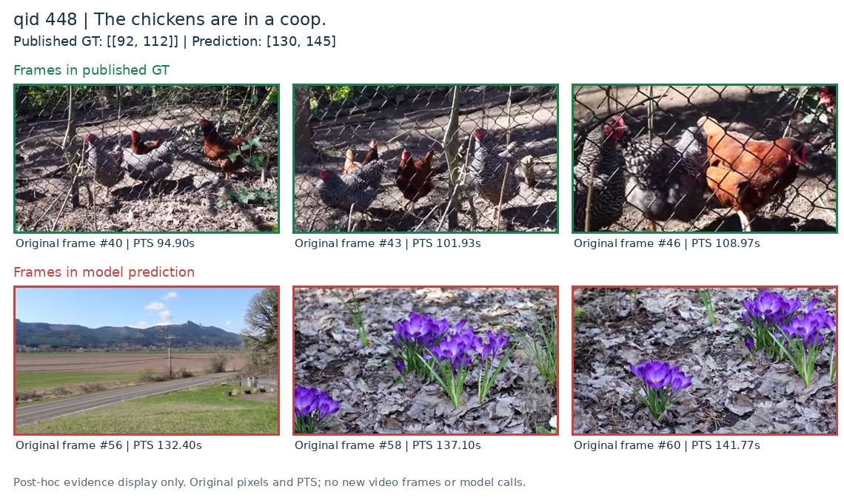
07 / 案例一：较明确定位错误
真正定位错误：鸡舍被定位成花景
qid 448｜查询：鸡在鸡舍里
GT 92–112 s
预测 130–145 s
IoU = 0
GT 可见围栏内的鸡；
预测主要是道路、花朵
和文字牌，事件不匹配。
待检验：对象与场景核验
本页展示失败证据，尚无修复结果。
依据：qid 448 原输入帧证据卡与反例审核；GT 为发布标注
08 / 12
Notes:
第一类是较明确的事件定位错误。qid 四四八要求找到鸡在鸡舍里的片段，发布 GT 是九十二至一百一十二秒，预测却落在一百三十至一百四十五秒，IoU 为零。左侧使用的是原模型输入中的帧：GT 区域可以看到围栏内的鸡，而预测区域主要是道路、紫色花朵和文字牌，内容上也不符合 query。
这类样本最适合先做最小修复实验。我们可以明确核验预测区间里是否同时存在所需对象和场景，而不是笼统要求模型再思考一次。要注意，目前完成的是失败证据整理，还没有新的对象核验或回看实验，所以这里的“待检验”不能讲成已经解决。
证据来自 qwen_direct_grounding_52_counterexample_analysis_2026-10-29.md 的 qid 448 审核及原帧证据卡 qv_448.jpg。

Slide 9
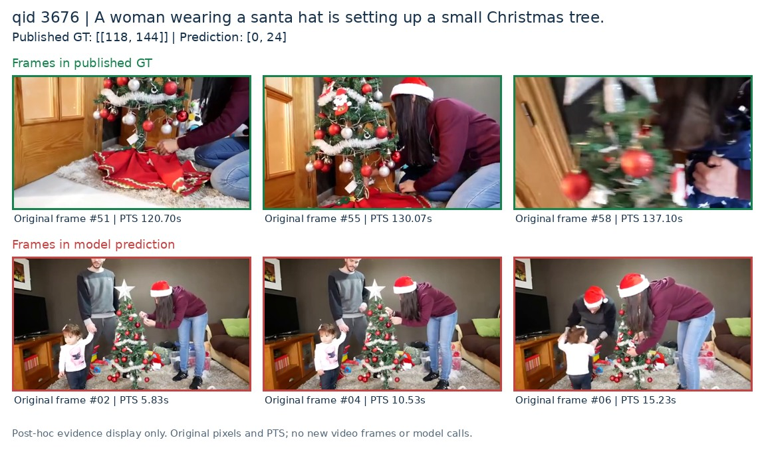
08 / 案例二：标注或范围疑点
疑似漏标：模型找到了前一次布置圣诞树
qid 3676｜布置圣诞树
GT 118–144 s
预测 0–24 s
IoU = 0
5.83、10.53、15.23 s
可见戴圣诞帽女子整理
小树，预测内容有依据。
待人工确认动作与实例范围
这是漏标疑点，尚不能确认 GT 错误。
依据：qid 3676 原输入帧证据卡与反例审核；保留发布 GT
09 / 12
Notes:
第二类提醒我们不要仅凭 IoU 归责。qid 三六七六的任务是布置圣诞树，发布 GT 在一百一十八至一百四十四秒，模型预测零至二十四秒，两者完全不重叠。但是在五点八三、十点五三、十五点二三秒的输入帧里，都能看到戴圣诞帽的女子整理小树。模型找到的是前一次相关活动，因此预测在内容上并非毫无依据。
现在有两个待人工核查的问题：一是 query 中 setting up 所指动作的粒度，二是发布标注是否覆盖了前后重复出现的匹配实例。稀疏帧还不足以把“疑似漏标”升级成“确认标注错误”。因此保留发布 GT 和原指标，人工核查的目的，是避免后续修复模块把一个内容合理的预测硬改成错误位置。
依据为 qwen_direct_grounding_52_counterexample_analysis_2026-10-29.md 的 qid 3676 审核及 qv_3676.jpg。

Slide 10
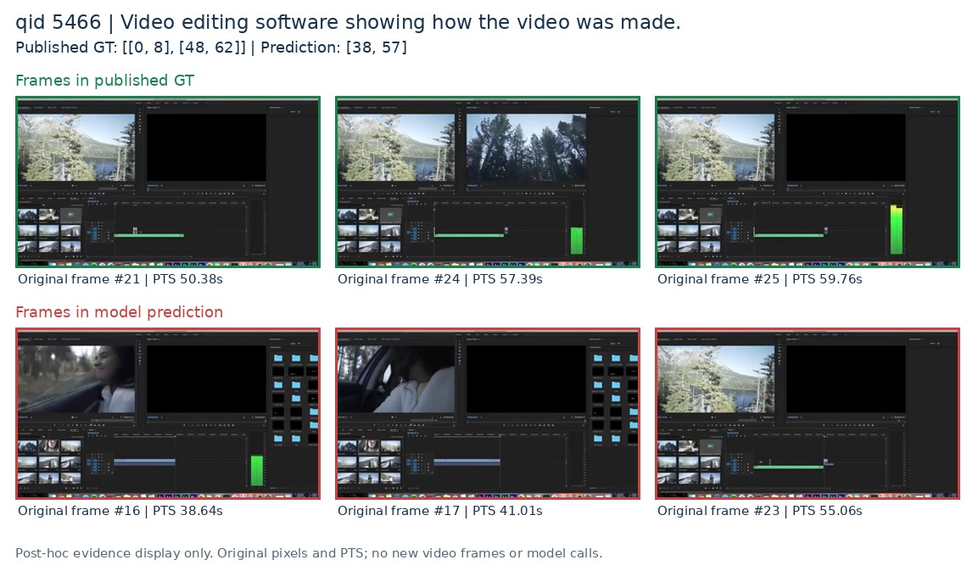
09 / 案例三：模型与标注问题并存
边界与标注问题可能同时存在
qid 5466｜展示编辑软件
GT 0–8、48–62 s
预测 38–57 s
IoU = 0.3750
起点疑点：38.64 s 已有软件，
GT 从 48 s 开始可能偏晚。
终点错误：约 59 s 仍有软件，
预测在 57 s 结束偏早。
精确秒级边界仍需连续视频核验。
依据：qid 5466 原输入帧证据卡与反例审核
10 / 12
Notes:
第三类不是二选一，模型和标注可能各有一部分问题。qid 五四六六要求展示编辑软件，发布 GT 有零至八秒、四十八至六十二秒两段，预测是三十八至五十七秒，最大 IoU 为零点三七五。
从原输入帧看，三十八点六四秒已经出现软件界面，说明四十八秒的 GT 起点可能偏晚；另一方面，约五十九秒仍有软件画面，模型却在五十七秒结束，这又是预测终点偏早的证据。这两个判断需要分开保留，不能用一个标注疑点抵消模型的边界遗漏，也不能因模型有错误就认为标注范围一定完整。由于当前只有稀疏帧，精确到秒的边界仍要回到连续视频核验。它为下一步检查起点前、终点后的局部证据提供了明确测试对象。
依据为 qwen_direct_grounding_52_counterexample_analysis_2026-10-29.md 的 qid 5466 审核及 qv_5466.jpg。

Slide 11
10 / 已解决与未解决
分批执行可用，定位问题仍需验证
已处理的运行保障
仍未解决的问题
GPU 编号兼容、输入与源码冻结。
OOM：缓存累积仍是主要线索，
尚无独立 GPU 修复验证。
分批冷启动 worker；
保留账本、失败和进程退出记录。
出现非法输出 [150,17]；扩样余 4 条、
TVSum Direct 余 5 条未补跑。
非法区间严格拒绝，
没有静默交换端点或额外重试。
输入仅 64 帧、无声音；动作含义与
精确边界仍需连续视频和人工核验。
本阶段产出是可追溯的基线与反例；Agent 修复效果尚未验证。
依据：Direct 运行报告、Grounding 扩样报告与反例分析
11 / 12
Notes:
目前应把工程运行状态和科学问题分开。工程上已经处理 GPU 编号兼容，固定输入与源码，采用分批冷启动 worker，并保存调用账本、失败记录和退出信息。非法区间也按契约拒绝，例如一百五十至十七秒，没有静默交换端点把它变成一次成功预测，也没有额外重试。
但这些措施不代表 OOM 根因已经修复。缓存累积是当前主要线索，还没有独立 GPU 对照验证。扩样最后四条和 TVSum Direct 剩余五条仍未补跑。科学上，六十四帧且没有声音的输入对瞬时动作、持续状态和精确边界仍有局限，部分案例还需要连续视频和人工核验。
所以本阶段可以确认的成果，是可追溯的基线、失败记录和定位反例集合。它使下一步实验更具体，但还不能宣称 Agent 的记忆、比较或者回看已带来修复收益。
运行状态依据 Direct pilot 和 grounding 扩样报告，科学限制依据五十二条反例分析及工作总结。

Slide 12
11 / 下一步实验方向
下一步：按错误类型验证局部补证
先用可靠反例验证补证，再扩大 Agent 实验
选错事件
标注疑点
对象、动作、关系和场景
是否同时满足 query？
核验较明确错误
人工复核重复实例
与 query 动作范围；
保留发布 GT。
原帧 + 连续视频片段
边界错误
检查起点之前与终点之后
语音相关案例单独核查。
验收：修复率 + 原命中误改 + 全分母 R1 + 调用成本
计划尚未执行；LensWalk / Gemini 代码仍待对接｜依据：组会后工作总结
12 / 12
Notes:
下一步建议先用可靠反例验证局部补证，再扩大 Agent 实验。对于已经确认选错事件的样本，核验对象、动作、关系和场景是否同时满足 query；对于主要是边界的问题，重点检查预测起点之前和终点之后的连续证据。两类问题分开设计最小对照，避免一次加入多个模块后无法知道哪一步起作用。
标注疑点则走单独的人工核查流程，检查重复实例和 query 的动作范围，发布 GT 与原成绩保持可追溯。涉及声音的案例也应单独标记，而不是让视觉帧替代音频证据。评价不能只看修复了多少个反例，还应检查原本命中的样本被误改了多少，同时报告完整分母的定位指标和新增调用成本。
这些是下一步待执行的实验方向，不是已经运行的结果，也不是新预算授权。LensWalk 和 Gemini 相关代码仍待对接。当前最重要的判断，是先证明具体定位错误能够被明确的证据补充修复，再决定怎样接入更完整的 Agent 框架。
方向依据 progress_after_meeting_2026-10-27_to_2026-10-30.md 与 temporal_grounding_mainline_2026-10-29.md。

